Slide 1
Török emlékek

Slide 2
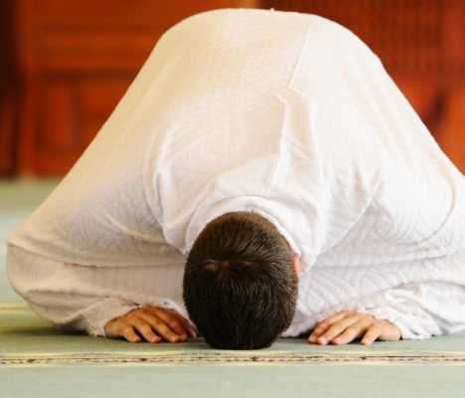
Török fürdők
Az iszlám kultúrában a fürdésnek, tisztálkodásnak több okból is nagy jelentőséget tulajdonítottak. Az iszlám az imádkozás előtt kötelezően előírja a rituális mosakodást, valamint bizonyos cselekmények és események után a test teljes megtisztítását.

Slide 3
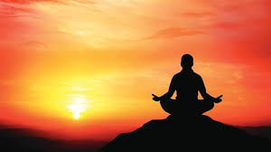
Fontossága
A fürdőkultúra fontossága ugyanakkor levezethető abból az iszlám elképzelésből is, hogy az egészség és a szépség Allah művének beteljesülése, így a test ápolása és tisztán tartása a vallási kötelezettségek részét képzi. A fürdők építészeti kialakítása szimbolikusan az univerzumot képezte le, a fürdő maga pedig a paradicsomot jelképezte.

Slide 4
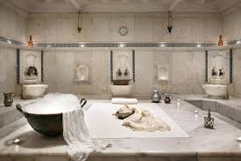
Fajtái
Az épített közfürdőt az arab és török nyelvben egyaránt hamamnak hívják. A törökben ugyanakkor más fogalmakat is használnak, melyek általában hőforrás által táplált szabadtéri fürdőhelyet jelölnek, olykor azonban a hamam szinonimájaként is használják.

Slide 5
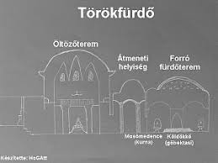
Elrendezése
A törökfürdők eleinte a római, illetve bizánci fürdők mintájára létesültek, bár a fürdők elrendezése sokat módosult az idők folyamán. A törökfürdőkben is hőfok szerint osztották fel a fürdőt, hasonlóan a római és bizánci fürdőkhöz. A klasszikus törökfürdő három részből áll:
öltözőterem
átmeneti helyiség
forró fürdőterem

Slide 6
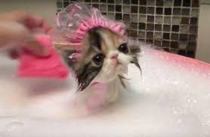
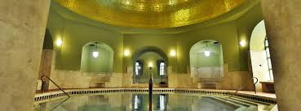
Története
Az arab világban a korai időszakban görög-római típusú fürdőket is építettek, így pl. 641-ben Alexandriában. A 10. és a 15. század között a törökök nyugat felé nyomultak, az elfoglalt területeken a meglévő fürdőket birtokba vették, majd idővel újakat is építettek. A keleti fürdőkultúra a 19. század második felében Angliában is népszerűvé vált. Sok helyen az egykori törökfürdők turisztikai látványosságok.

Slide 7
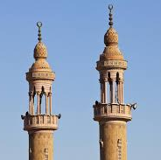
Minaret
A minaret a muszlim mecset- hez vagy dzsámihoz épített, vagy illesztett, esetleg különálló, nyúlánk, felfelé elkeskenyedő torony. Formája és felülete lehet hengeres, négyszögletes vagy sokszögletű, esetleg bordás.

Slide 8
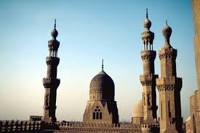
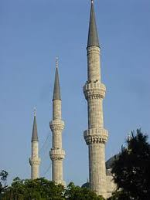
A szó eredete
A minaret arab eredetű kifejezés, amely török közvetítéssel jutott a magyar nyelvbe. Az eredeti minára kifejezés a „tűz” jelentésű nár szóból származik, és az arab nyelvterületen a világítótornyok megnevezésére is használják, helyette „az imára hívás helye” megnevezés használatos. A török és perzsa kultúrkörben viszont inkább a minára alakváltozatait használják.

Slide 9
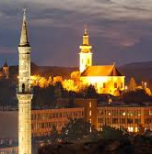
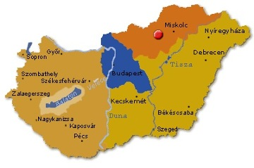
Minaretek Magyarországon
Magyarországon a török hódoltság idejéből öt minaret maradt fenn, ezek Egerben, Pécsett, Érden, Szigetváron ésEsztergomban láthatóak. Csupán az egri és a pécsi az épen megmaradt minaretek, az érdi minaretet azonban visszaépítették, a mihrab-fülkével együtt. A szigetvári és esztergomi minaretek csonka minaretek. Az egri és az érdi minaret látogatható, s habár az elmúlt időkig megtekinthető volt még a pécsi is, de állapota miatt ma már nem lehet felmenni.

Slide 10
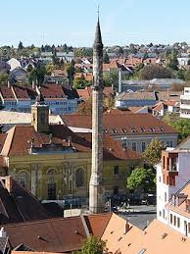
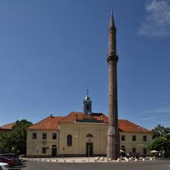
Egri minaret
Egerben, a Knézich Károly utcában található az egykori Oszmán Birodalom legészakibb minaretje, az 1596 után homokkőből épült Kethüda mináre. Alapja 14 szögletű, magassága 40 méter, erkélyét sztalaktitos gyűrű tartja. Eredetileg a keleti oldalán lévő dzsámihoz épült, ami a török uralom után katolikus templomként, majd kórházként működött, végül 1841-ben lebontották.

